Slide 1
ODL初体验
认识ODL

Slide 2
本节内容提纲
SDN概念介绍
ODL产生背景，发布版本，架构特点，主要功能及子项目间关系
操作实验 – 实验环境介绍，ODL版本下载，启动，功能安装，基本配置
背景知识 - OSGi及Karaf基本概念

Slide 3
SDN概念介绍
SDN：Software-Defined Networking 软件定义网络
什么是SDN?即把控制面从转发面分离出来，控制面控制多台设备。
SDN是新兴的网络技术构架，具有动态可管理，高适应性，以及优秀的成本效益，以满足今天高带宽应用的动态需求。SDN架构解耦网络控制层和转发层，通过对网络控制的直接编程，使得基础网络承载可以被抽象成各种可为上层应用调用的服务。 OpenFlow® 协议是SDN解决方案的基本要素。
What is SDN? The physical separation of the network control plane from the forwarding plane, and where a control plane controls several devices. Software-Defined Networking (SDN) is an emerging architecture that is dynamic, manageable, cost-effective, and adaptable, making it ideal for the high-bandwidth, dynamic nature of today’s applications. This architecture decouples the network control and forwarding functions enabling the network control to become directly programmable and the underlying infrastructure to be abstracted for applications and network services. The OpenFlow® protocol is a foundational element for building SDN solutions.
—— ONF
https://www.opennetworking.org/sdn-definition/

Slide 4
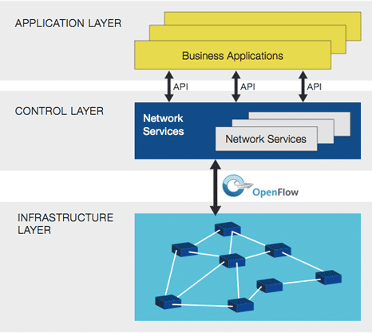
SDN三层架构
应用层
应用逻辑
北向API
控制层
SDN控制器
南向网络接口
基础层
各种网元设备
网络拓扑信息

Slide 5

ODL项目的成立
2013年，由Linux Foundation和多家网络巨头如Cisco、Juniper和Broadcom
等公司一起创立开源项目OpenDaylight (ODL)， OpenDaylight是SDN开发及运行的平台

Slide 6

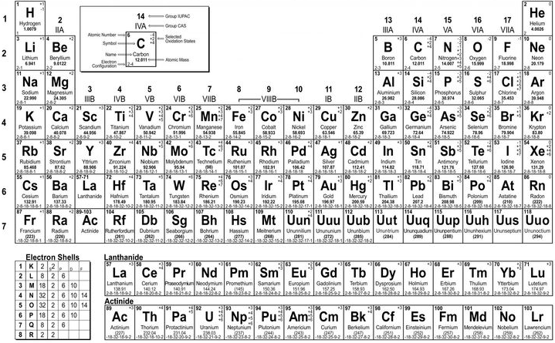
ODL：发布的版本
https://wiki.opendaylight.org/view/Release_Plan
发布的版本 | 发布时间
Oxygen-SR1 | April 25，2018
Nitrogen-SR2 | February 23，2018
Carbon-SR4 | April 27,2018
Carbon | May 26，2017
Boron-SR4 | June 22，2017
Boron | September 16，2016
Beryllium-SR4 | November 2，2016
Beryllium | February 22, 2016
Lithium-SR4 | March 4, 2016
Lithium | June 29, 2015
Helium-SR4 | August 11, 2015
Helium | September 29, 2014
Hydrogen | February 4, 2014

Slide 7
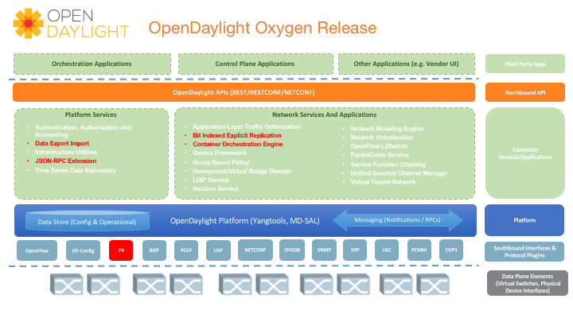
ODL平台架构示意

Slide 8
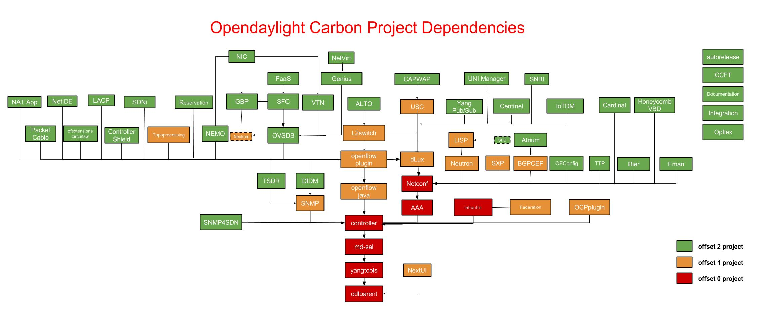
ODL各子项目依赖关系图

Slide 9
OpenDaylight架构特点
架构特点
基于OSGi的模块化设计
多南向协议-OpenFlow，Netconf，OVSDB......
模型驱动的业务抽象层(MD-SAL)是ODL的核心
全分布式的消息及存储机制

Slide 10
以下为操作实验课程：

Slide 11
实验目的
了解并掌握ODL的启动方式，JVM的参数配置
了解并掌握bundle，feature，log等基本的命令使用
了解并掌握karaf的基本配置

Slide 12
实验环境介绍
我的课程->打开OpenDaylight应用开发基础篇->实验:ODL基础篇实验入口->继续原实验 or 开始新实验
两台互通的虚机，一台Ubuntu 16.04桌面版，上面已经下载了ODL Oxygen-SR1版本karaf-0.8.1，另一台Ubuntu 14.04版本，已经安装了mininet 2.2.0版本

Slide 13
ODL下载，运行
下载
已发布最新版本-氧，下载地址：http://docs.opendaylight.org/en/latest/downloads.html
运行
启动参数配置：修改Java虚拟机运行内存，karaf启动方式，启动参数（clean,debug......）

Slide 14
Karaf操作基础
基本命令，TAB键，logout
客户端登录方式，默认用户名密码，ssh时加密算法问题
Bundle相关命令
Feature相关命令

Slide 15
Karaf配置
系统配置
日志配置
Feature配置

Slide 16
思考练习题
增加启动参数，输出JVM的GC信息
日志配置，单独配置org.opendaylight.openflowplugin的打印，单独打印到一个文件里

Slide 17
背景知识之OSGi
OSGi（Open Service Gateway Initiative，直译为“开放服务网关”）实际上是一个由OSGi联盟发起的以Java为技术平台的动态模块化规范，OSGi不是一个应用层面的框架，而是设计层面的规范。软件设计就不外乎复用、内聚、耦合三个主题，OSGi作为Java的模块化规范，也是为了更好地解决Java在这三个主题的问题。OSGi规定了如何定义一个Module以及这些模块之间如何交互。在OSGi规范中，Java模块被称为Bundle，OSGi规范就是指导怎么令这些Bundle能更好的有高内聚性、有松耦性，能更好地被复用。基于OSGi的应用，就是由一个一个Bundle组成的，通过OSGi把这些Bunde组织在一起，就形成了系统。

Slide 18
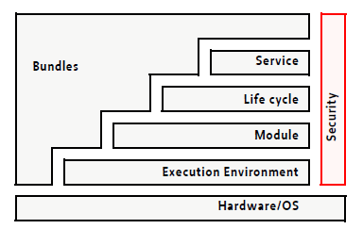
OSGi框架
安全层
模块层
生命周期层:
为bundle 提供了生命周期管理API
服务层:
为bundle开发者提供了一个动态、简明且并且统一的编程模型

Slide 19
Bundle概念
Bundle是OSGi中最基本的单位，通俗地讲，如果说OSGi是基于Java平台的“模块化开发体系”，那么Bundle便是其中的“模块”
一个符合OSGi规范的Bundle首先必须是一个符合JAR文件格式规范的JAR包，JAR文件格式规范里定义的/META-INF/MANIFEST.MF文件用于描述JAR包的元数据信息，如JAR包的版本、数字签名信息等，Bundle在MANIFEST.MF文件中添加了大量扩展定义，如描述该Bundle可以提供哪些资源、依赖哪些其他Bundle、启动或卸载时要执行哪些动作等

Slide 20
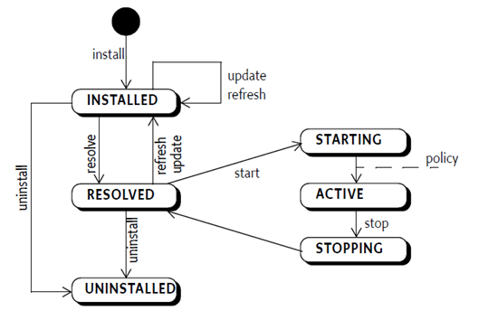
Bundle生命周期

Slide 21
Bundle间的依赖
OSGi对Java平台的类加载机制的一个重要改进就是支持包级别的类导入和导出。在OSGi中，每个Bundle都有自己的类加载器，该加载器能够看到Bundle Jar文件内部的类和资源。Bundle通过配置jar包中的MANIFEST.MF，可以控制从Bundle导出的包，而没有导出的包，则在Bundle外部是不能够访问的。这样就很好地完成了内部类和外部类的隔离。
Import-Package
Export-Package

Slide 22
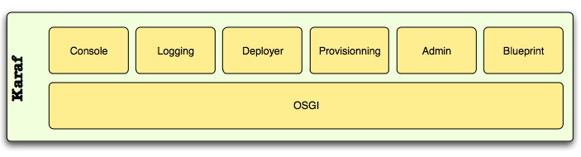
背景知识之Karaf
Karaf, 一个基于OSGi的运行环境, 提供了一个轻量级的OSGi容器,可以用于部署各种组件和应用程序
OSGi应用的 “中间件”，来实现各应用共性的一些功能，并管理应用的部署。类比于Tomcat 用来管理部署java web 项目

Slide 23
Karaf容器的特点
系统服务：
自带service wraper功能，把karaf包装成系统服务，设置为守护进程，karaf项目可以一直运转
热部署
尽管OSGi支持热部署，但并不是自动热部署，需要调用一些API去执行插拔的动作。
动态配置
Karaf在$KARAF_HOME/etc文件夹中存储配置文件。这些配置内容可以在Karaf运行时动态修改。
日志处理
基于Log4J的日志系统，同时支持多种日志API，如JDK 1.4, JCL, SLF4J, Avalon, Tomcat, OSGi等。
控制台
可以在控制台进行服务管理、安装bundle等操作。还可以扩展自己的控制台命令。可以通过SSH远程访问其他服务器上的Karaf控制台。
多实例管理
一个服务器上可以运行多个Karaf实例。对实例的管理可以在Karaf控制台中进行。
Bundle仓库
Karaf中内置了Pax URL的MVN协议，可以从Maven中央仓库安装bundle。
Bundle集合(Feature)
类似于Eclipse的Feature，Karaf中也支持Feature，即bundle的集合。使用Feature可以简化OSGi应用的部署。

Slide 24
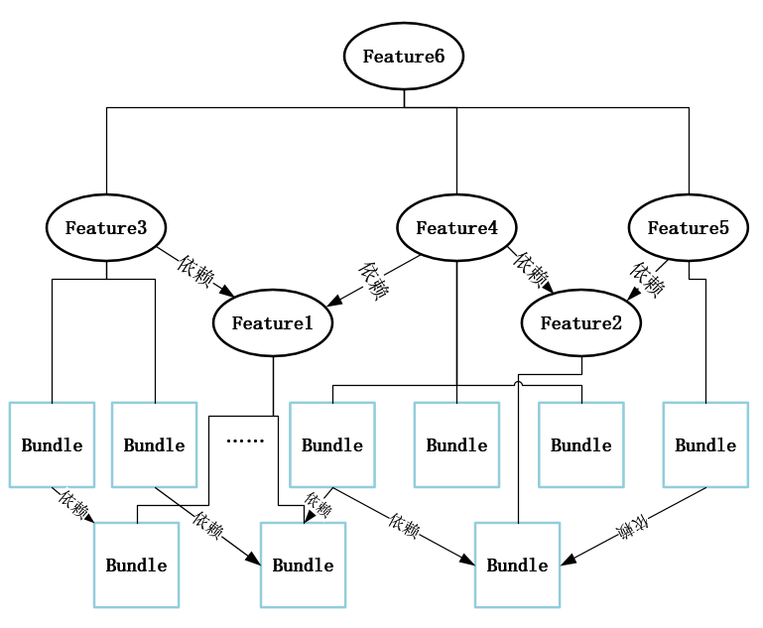
Feature概念
feature：一组bundle,其具备特定的功能，比如odl-mdsal-all就算是一个feature，其由若干个bundle，配置文件或其他feature组成
< <features xmlns='http://karaf.apache.org/xmlns/features/v1.0.0'>
<feature name='my' version='1.0'>
<feature>other</feature>
<bundle>mvn:...bundleA</bundle>
<bundle>http:...bundleB</bundle>
<config></config>
<configfile></configfile>
</feature>
</features>
A feature describes an application as: • a name • a version • a optional description (eventually with a long description) • a set of bundles • optionally a set configurations or configuration files • optionally a set of dependency features

Slide 25
安装你感兴趣的ODL的feature
装什么？
参考社区安装文档
MD-SAL相关feature介绍
南向插件openflowplugin的相关feature介绍
web界面相关的feature介绍
安装feature的两种方式
手动安装
默认配置加载

Slide 26
本节大家需要了解和掌握的知识点
SDN的定义和三层架构
ODL的架构特点，子项目分类及依赖关系
OSGi的基本概念Bundle
Karaf基础及feature的概念
ODL启动的相关参数配置
Karaf主要配置文件

